Slide 1
HTML Forms dan CSS
Ivan Jaya, S.Si., M.Kom

Slide 2

Tujuan Instruksional Khusus (TIK)
CSS
Forms

Slide 3
Pemrograman Web
1
HTML Forms

Slide 4
HTML Forms
Elemen HTML <form> membuat form yang digunakan untuk menerima input dari user. <form method=“POST” action=“kirim.php”>
.
form elements
.
</form>
Method : POST atau GET
Action : Menentukan kemana isian form dibawa setelah di submit
Notes:
4

Slide 5
HTML Forms
<label> : memberikan label atau keterangan untuk elemen form. Atribut for sebaiknya sama dengan atribut id dari elemen input.
Contoh: <form>
<label for=“nama”> Nama Lengkap </label><br> <input type=“text” id=“nama” name=“nama”>
</form>
Notes:
5

Slide 6
HTML Forms
<input> : elemen form yang sangat penting. type atribut berbeda akan menampilkan input yang berbeda.
Beberapa type: <input type="text" name="namapengguna"> <input type=“email”> <input type="radio" name="jk"> <input type=“url”> <input type=“date” name=“tanggal”> <input type="password” name=“sandi”> <input type="checkbox" name="hobi1"> <input type=“number”>
<textarea name=“pendapat” rows=“5” cols=“3”> : membuat inputan multi baris
..
</textarea>
Notes:
6

Slide 7
HTML Forms
Submit : untuk mengirimkan isian form.
Reset : untuk menghapus seluruh isian form Ada 2 (dua) bentuk: <input type=“submit” value=“login”> atau <button type=“submit”>Login</button>
<input type=“reset” value=“reset”> atau <button type=“reset”>Reset</button>
Notes:
7

Slide 8
HTML Forms
<select> : elemen form dengan drop down menu. <option> : untuk membuat opsi yang dipilih
Contoh: <select name=“jurusan”>
<option value=“ilkom”>Ilmu Komputer</option>
<option value=“ti”>Teknologi Informasi</option>
</select>
Notes:
8

Slide 9
HTML Forms
Contoh:
<form>
<label for=“uname”>Username: </label> <input type="text" id=“uname” name="username"><br>
<label for=“pass”>Password: </label> <input type="password" id=“pass” name="password"><br>
<input type="submit" value="Daftar">
</form>
Notes:
9

Slide 10
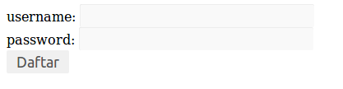
HTML Forms
Tampilan di Browser
Notes:
10

Slide 11
HTML Forms
Bisa menggunakan fieldset dan label untuk tampilan yang lebih baik.
Contoh:
<form>
<fieldset>
<legend>Login Menu</legend>
Username: <input type="text" name="username"><br>
Password: <input type="password" name="password"><br>
<input type="submit" value="Daftar">
</fieldset>
</form>
Notes:
11

Slide 12
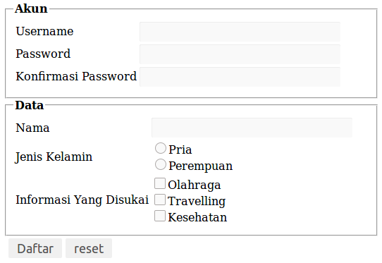
Challenge!!
Buatlah tampilan seperti di samping kiri.
Untuk Jenis Kelamin hanya bisa dipilih salah satu.
Untuk Informasi Yang Disukai, bisa memilih lebih dari satu.
Notes:
12

Slide 13
Pemrograman Web
2
CSS

Slide 14
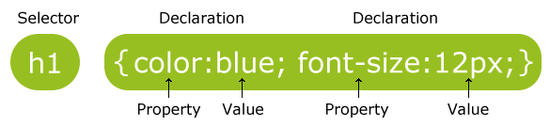
Cascading Style Sheets (CSS)
Selector elemen HTML yang diberikan style.
Deklarasi blok nama properti dan value dipisahkan dan diakhiri dengan dengan titik koma ( ; ).
Notes:
14

Slide 15
Cascading Style Sheets (CSS)
Jenis-Jenis Selector 1. Selector HTML 2. Selector Class 3. Selector ID
Notes:
15

Slide 16
Cascading Style Sheets (CSS)
Jenis-Jenis Selector 1. Selector HTML 2. Selector Class 3. Selector ID
Notes:
16

Slide 17
Cascading Style Sheet (CSS)
<html>
<head>
<title>Selector HTML</title>
<style type="text/css">
b {font-family:arial; font-size:14px; color:red}
</style>
</head>
<body>
<!-- memanggil selector b yang me-redefinisi-kan <b> -->
<b>Tulisan ini tebal karena menggunakan style CSS</b>
</body>
</html>
Notes:
17

Slide 18
Cascading Style Sheet (CSS)
<html>
<head>
<title>StyleSheet Sederhana </title>
<style>
h1
{
font-family: verdana;
color: red;
text-align: center;
}
</style>
</head>
<body>
<h1>StyleSheet Sederhana<h1>
</body>
</html>
Notes:
18

Slide 19
Cascading Style Sheets (CSS)
Jenis-Jenis Selector 1. Selector HTML 2. Selector Class 3. Selector ID
Notes:
19

Slide 20
Cascading Style Sheet (CSS)
<html>
<head>
<title>Selector Class</title>
<style type="text/css">
.headline {font-family:arial; font-size:14px; color:red}
</style>
</head>
<body>
<b class="headline">
Tulisan ini tebal karena pengaruh selector class headline
</b><br>
<i class="headline">
Tulisan ini dicetak miring karena selector class headline
</i>
</body>
</html>
Notes:
20

Slide 21
Cascading Style Sheets (CSS)
Jenis-Jenis Selector 1. Selector HTML 2. Selector Class 3. Selector ID
Notes:
21

Slide 22
Cascading Style Sheet (CSS)
<html>
<head><title> Selector ID </title>
<style>
#para1 {
text-align: center;
color: red;
}
#para2 {
text-align: center;
color: blue;
}
</style>
</head>
<body>
<p id="para1">Kalimat ini menggunakan id1</p>
<p id="para2">Kalimat ini menggunakan id2.</p>
</body>
</html>
Notes:
22

Slide 23
Cascading Style Sheets (CSS)
3 (Tiga) Cara Memasukkan Kode CSS: 1. Internal Style sheet (seperti pada slide sebelumnya). 2. Inline Style 3. External Style sheet
Notes:
23

Slide 24
Cascading Style Sheets (CSS)
3 (Tiga) Cara Memasukkan Kode CSS: 1. Internal Style sheet (seperti pada slide sebelumnya). 2. Inline Style 3. External Style sheet
Notes:
24

Slide 25
Inline Style Sheet
<!DOCTYPE html>
<html>
<body>
<h1 style="color:blue;margin-left:30px;">Judul Paragraf</h1>
<p>Ini adalah paragraf.</p>
</body>
</html>
Notes:
25

Slide 26
Cascading Style Sheets (CSS)
3 (Tiga) Cara Memasukkan Kode CSS: 1. Internal Style sheet (seperti pada slide sebelumnya). 2. Inline Style 3. External Style sheet
Notes:
26

Slide 27
External Style Sheet
<!DOCTYPE html>
<html>
<head>
<link rel="stylesheet" type="text/css" href="mystyle.css">
</head>
<body>
<h1>Ini adalah Judul Paragraf</h1>
<p>Ini adalah isi dari paragraf.</p>
</body>
</html>
body {
background-color: lightblue;
}
h1 {
color: navy;
margin-left: 20px;
}
Notes:
27

Slide 28
TUGAS INDIVIDU
Buatlah suatu form yang memuat elemen input: - text - password - textarea - radio button - checkbox - submit - select option
Modifikasi beberapa elemen dengan kode CSS.
Simpan dengan nama file tugas2.html dan upload ke website masing-masing.

Slide 29
Referensi
www.w3schools.com
www.tutorialspoint.com

